Slide 1
Financování dopravní infrastruktury z rozpočtu SFDI
Milan Dont
ředitel odboru kanceláře ředitele SFDI
Aktuální otázky správy a údržby pozemních komunikací
3. 11. 2021; Hotel Skalský dvůr, Bystřice nad Pernštejnem

Slide 2
Financování dopravní infrastruktury z rozpočtu SFDI (2001 — 2020)
Celkem vynaloženo cca 1 339 mld. Kč

Slide 3
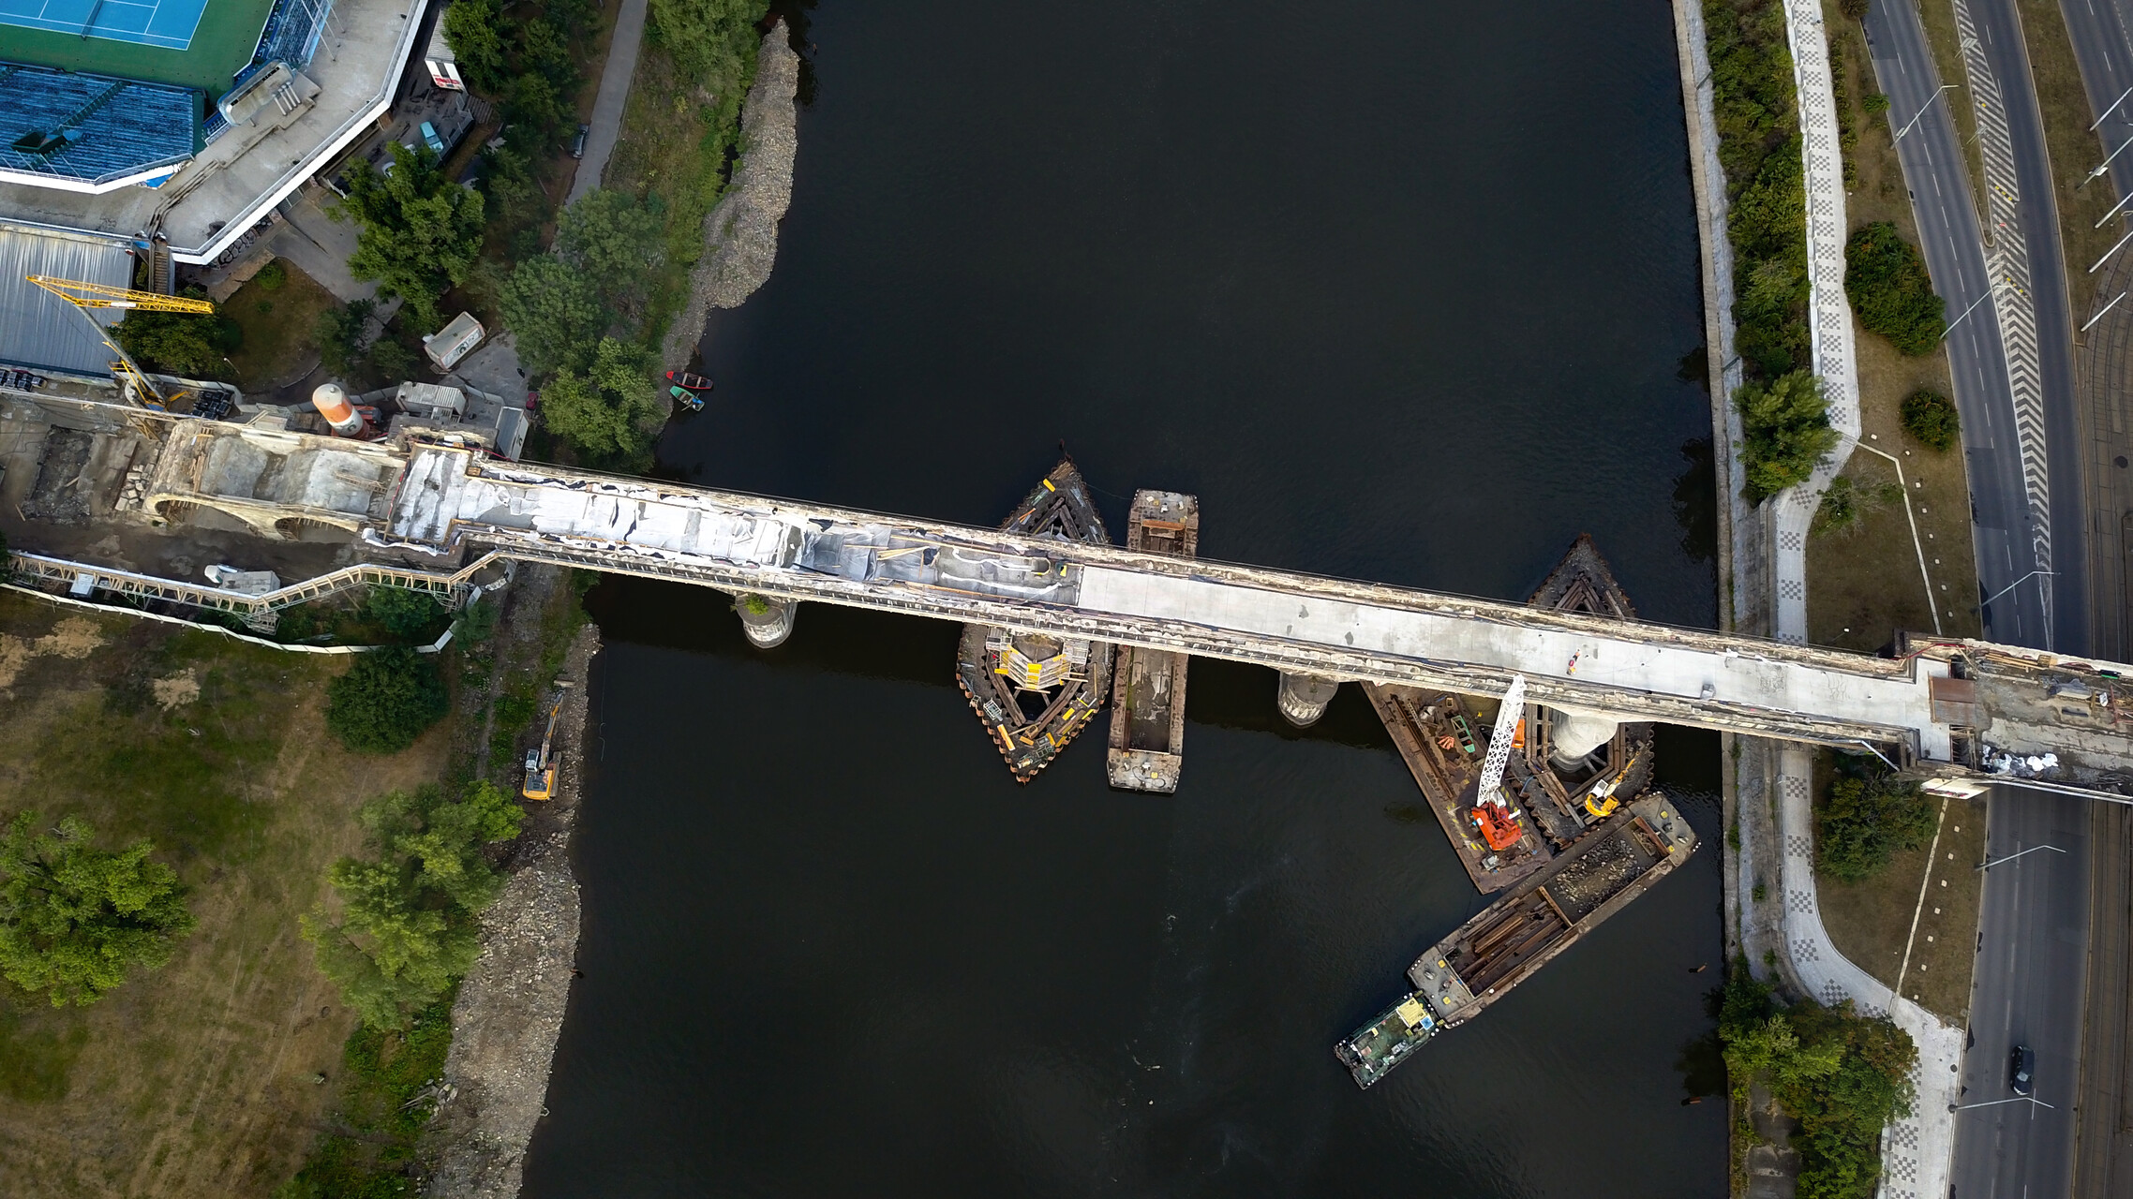
Foto 1

Slide 4
Čerpání rozpočtu SFDI na rok 2021
Schválený rozpočet celkem 127,5 mld. Kč
Upravený rozpočet 132,4 mld. Kč*
Čerpání upraveného rozpočtu 96,1 mld. Kč (73,15 %)
Vyšší čerpání oproti roku 2020 o více než 13,9 mld.Kč
*) Poznámka: údaje bez aparátu SFDI

Slide 5
Čerpání dle příjemců 2021
v mld. Kč
Příjemce | Rozpočet | Uvolněno | %
ŘSD ČR | 56,3 | 43,3 | 76,98 %
Správa železnic | 60,0 | 44,4 | 74,37 %
ŘVC ČR | 0,83 | 0,65 | 78,69 %
Ostatní příjemci | 15,2 | 7,8 | 53,87 %
Celkem | 132,4 | 96,1 | 73,15 %

Slide 6
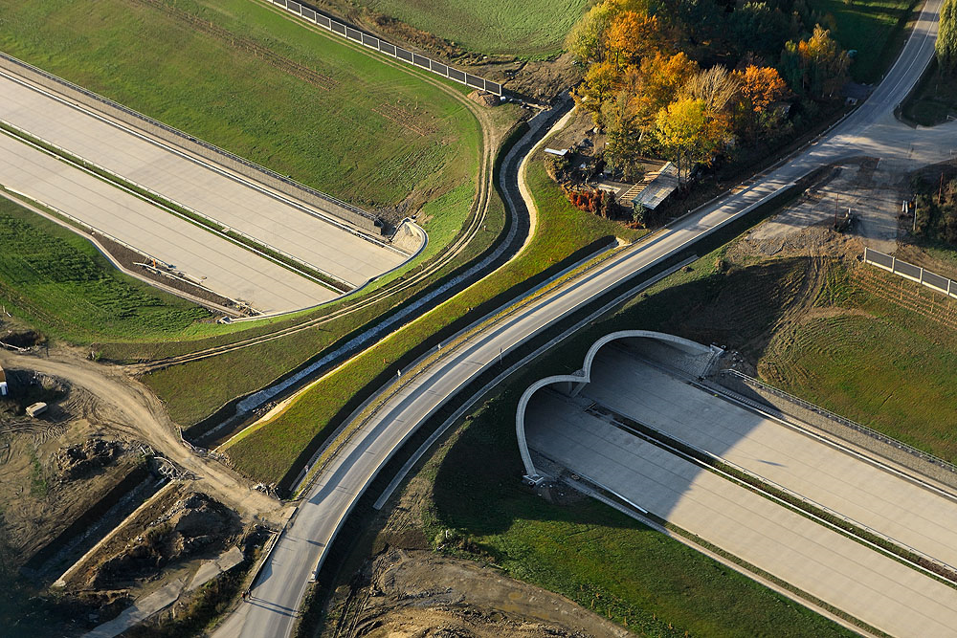
Foto 1

Slide 7
Klíčové informace rozpočtu SFDI na rok 2022
Vyrovnaný rozpočet
Rozpočet celkem 130,6 mld. Kč
Národní zdroje 84,5 mld. Kč
EU zdroje 46,1 mld. Kč
Rozdělení výdajů
Investice 88,5 mld. Kč
Neinvestice 42,1 mld. Kč

Slide 8
Příjmy rozpočtu SFDI 2022 – národní zdroje
v mil. Kč
Druh příjmu
Převody výnosů silniční daně | 6 000
Převody podílu z výnosů spotřební daně | 7 700
Poplatky za užívání dálnic a rychlostních silnic | 5 400
Převody výnosů z mýtného | 12 500
Dotace ze státního rozpočtu na krytí deficitu | 50 044
Úvěr EIB | 2 841
Příjmy celkem bez započtení fondů EU | 84 485

Slide 9
Rozpočet SFDI 2022 — výdaje
v mil. Kč
Členění výdajů dle objemově nejvýznamnějších příjemců
Příjemce | Národní (vč. EIB) | OPD 2014 - 2020 | OPD 2021 - 2027 | CEF 2014 - 2020 | CEF 2021 - 2027 | RRF | Ostatní Fondy EU | Celkem
ŘSD | 38 938 | 7 181 | 13 746 | 85 | 151 | 0 | 0 | 60 102
SŽ | 35 375 | 2 383 | 1 020 | 4 367 | 1 349 | 10 716 | 0 | 55 210
ŘVC | 1 709 | 0 | 0 | 0 | 0 | 0 | 0 | 1 709
Kraje | 5 557 | 26 | 0 | 0 | 0 | 0 | 0 | 5 583
Příspěvky | 1 439 | 0 | 0 | 0 | 0 | 300 | 0 | 1 739
Ostatní příjemci | 1 467 | 3 772 | 1 000 | 0 | 0 | 0 | 0 | 6 239
Celkem | 84 485 | 13 362 | 15 767 | 4 452 | 1 500 | 11 016 | 0 | 130 582

Slide 10
Ostatní výdaje
Opravy a rekonstrukce silnic II. a III. třídy
4 mld. Kč
Akce dle UV a memorand – silnice II. a III. třídy
1,6 mld. Kč
PPP realizace pilotního projektu dálnice D4 mezi Prahou a Pískem
dokončení 2024
Infrastruktura městské drážní dopravy, ITS ve městech, ERTMS
celkem 4,7 mld. Kč (zejména OPD)
Vybavení drážních vozidel palubními jednotkami ETCS
Modernizace vnitrozemských přístavů pro nákladní dopravu
Digitalizace – BIM a standardizace

Slide 11
Financování silnic II. a III. třídy 2022
Opravy a rekonstrukce silnic II. a III. třídy 4,0 mld. Kč
Akce dle UV a memorand – silnice II. a III. třídy 1,6 mld. Kč
v mil. Kč
Kraj | Opravy a rekonstrukce | % | Ostatní
Středočeský kraj | 825 | 20,61 | 700
Jihočeský kraj | 394 | 9,84 | 5
Plzeňský kraj | 334 | 8,34 | 0
Karlovarský kraj | 233 | 5,83 | 0
Ústecký kraj | 265 | 6,61 | 0
Liberecký kraj | 150 | 3,74 | 0
Královéhradecký kraj | 238 | 5,95 | 88
Pardubický kraj | 226 | 5,65 | 400
Kraj Vysočina | 330 | 8,24 | 19
Jihomoravský kraj | 280 | 7,00 | 145
Olomoucký kraj | 225 | 5,63 | 0
Zlínský kraj | 128 | 3,21 | 0
Moravskoslezský kraj | 199 | 4,98 | 0
Hlavní město Praha | 174 | 4,35 | 226
Celkem | 4 000 | 100 | 1 583

Slide 12
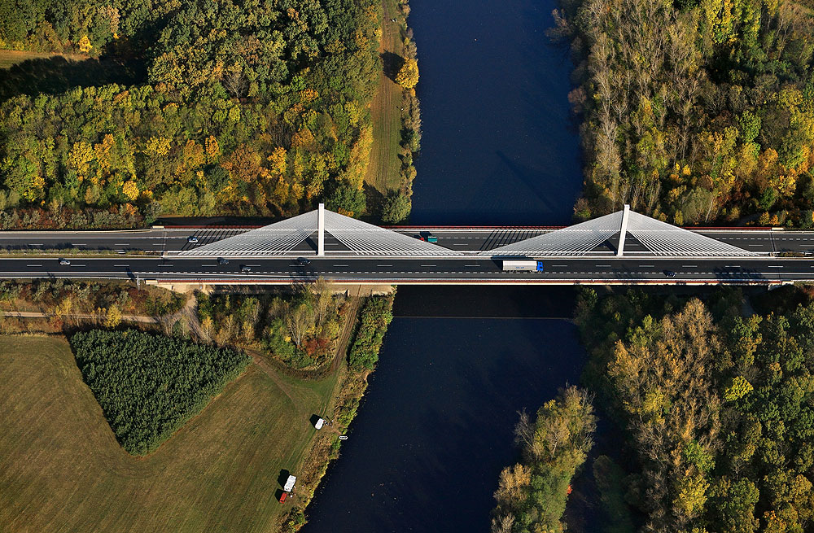
Foto 1

Slide 13
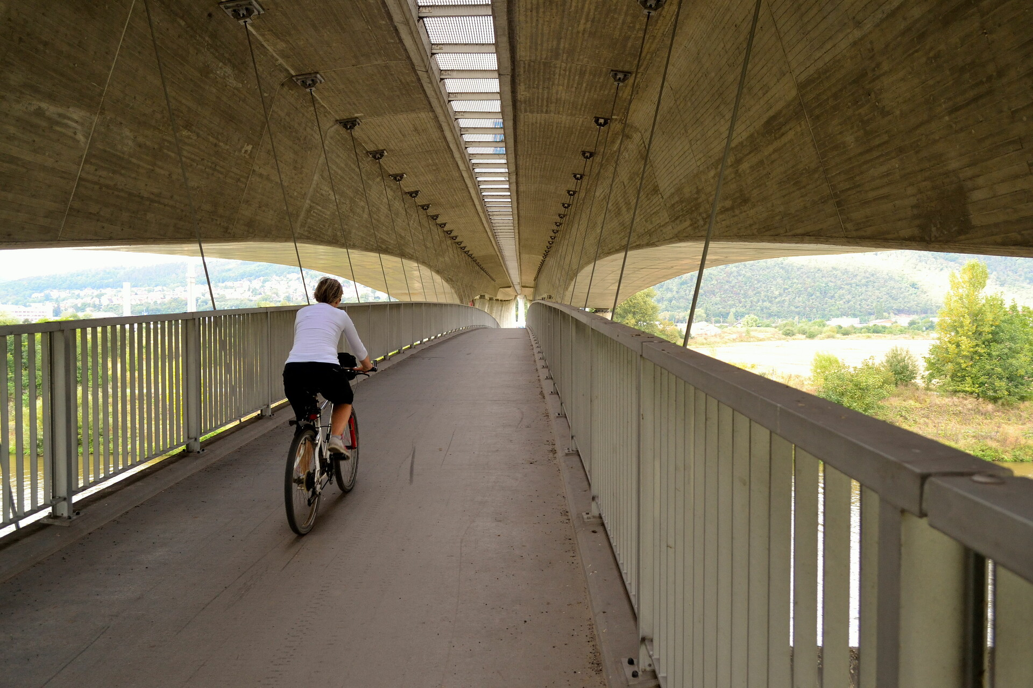
Foto 1

Slide 14
Příspěvky SFDI – www.sfdi.cz
V období 2001 – 2021 poskytl SFDI
7,350 mld. Kč na akce zvyšujících bezpečnost dopravy
3,750 mld. Kč na akce výstavby a údržby cyklostezek
1,958 mld. Kč na akce v rámci „křížení komunikací“ (od roku 2017)
227,8 mil. Kč na odstraňování nehodových lokalit na silnicích II. a III. třídy

Slide 15
Příspěvky SFDI – www.sfdi.cz
V období 2001 – 2021 poskytl SFDI
7,350 mld. Kč na akce zvyšujících bezpečnost dopravy
3,750 mld. Kč na akce výstavby a údržby cyklostezek
1,958 mld. Kč na akce v rámci „křížení komunikací“ (od roku 2017)
227,8 mil. Kč na odstraňování nehodových lokalit na silnicích II. a III. třídy

Slide 16
Příspěvky SFDI na odstraňování nehodových lokalit na silnicích II. a III. třídy

Slide 17
Příspěvky odstraňování nehodových lokalit – silnice II. a III. třídy

Slide 18
Příspěvky odstraňování nehodových lokalit – silnice II. a III. třídy

Slide 19
Příspěvky na odstraňování nehodových lokalit na silnicích II. a III. třídy
max. 15 mil. Kč na jeden kraj
do výše 85 % uznatelných nákladů
vymezení příspěvku
zaměřené ke zvýšení bezpečnosti nebo plynulosti dopravy na silnicích II. a III. třídy
naplňuje cíle Akčního plánu Strategie BESIP 2021-2030
musí být v seznamu (příloha pravidel)
konkrétně se jedná o:
odstranění obecně nehodových lokalit,
odstranění nehodových lokalit se stromy,
osazení zábran proti podjetí motocyklisty a zajištění protismykové úpravy v nehodových obloucích motocyklistů.
nově v roce 2022 aplikace pro správce PK
přístupy zašle správcům CDV, v.v.i. (11/2021)

Slide 20
Příspěvky odstraňování nehodových lokalit – silnice II. a III. třídy

Slide 21
Příspěvky odstraňování nehodových lokalit – silnice II. a III. třídy

Slide 22
Příspěvky odstraňování nehodových lokalit – silnice II. a III. třídy

Slide 23
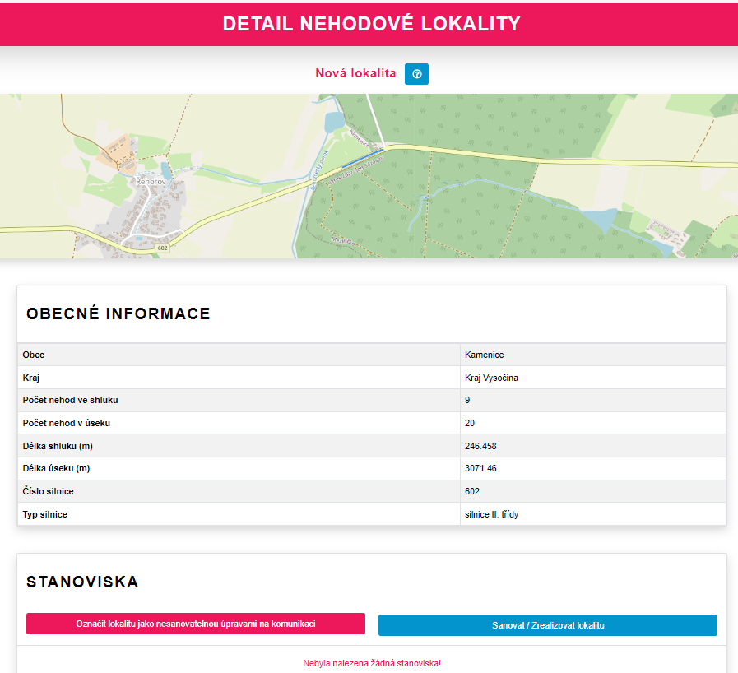
Příspěvky odstraňování nehodových lokalit – silnice II. a III. třídy

Slide 24
Příspěvky na odstraňování nehodových lokalit na silnicích II. a III. třídy
přístupy zašle správcům CDV, v.v.i. (11/2021)
připomínky směřujte na SFDI / CDV dle pokynu se zaslanými přístupy
projednání připomínek
Konference dopravní infrastruktura (8. – 9.12. Olomouc)
vyhlášení pravidel 01 – 02 / 2022
nehodové lokality přílohou pravidel
pro financování v roce 2022 bude možné vybrat lokality ze seznamu pro rok 2021 a pro rok 2022

Slide 25
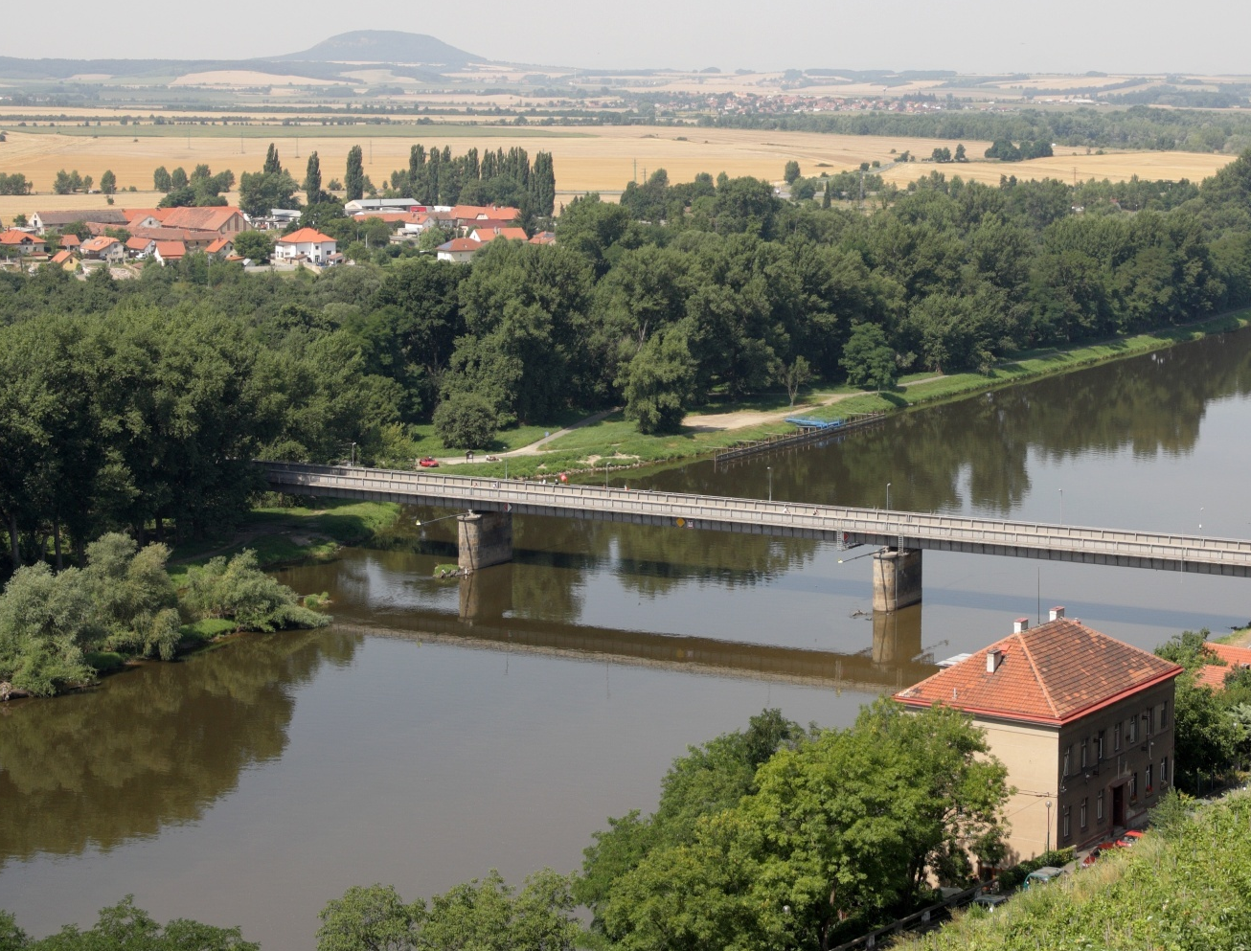
Děkuji Vám za pozornost!
Milan Dont
milan.dont@sfdi.cz
tel.: 602 298 926
Aktuální otázky správy a údržby pozemních komunikací
3. 11. 2021; Hotel Skalský dvůr, Bystřice nad Pernštejnem

